Slide 1

Chương 7: I2C

Slide 2

I2C là gì?
I2C viết tắt của Inter- Integrated Circuit là một phương thức giao tiếp được phát triển bởi hãng Philips Semiconductors. Dùng để truyền tín hiệu giữa vi xử lý và các IC trên các bus nối tiếp.
Bus I2C sử dụng 2 dây tín hiệu là SDA (Serial Data Line) và SCL (Serial Clock Line).
Dữ liệu truyền trên SDA được đồng bộ với mỗi xung SCL. Đường SCL chỉ master mới có quyền điều khiển.
Đặc điểm
Tốc độ không cao
Thường sử dụng onboard với đường truyền ngắn
Nối được nhiều thiết bị trên cùng một bus
Giao tiếp đồng bộ, sử dụng Clock từ master
Sử dụng 7 bit hoặc 10 bit địa chỉ
Chỉ sử dụng 2 chân tín hiệu SDA, SCL
Có 2 tốc độ tiêu chuẩn là Standard mode (100 kb/s)và Low mode (10 kbit/s)

Slide 3
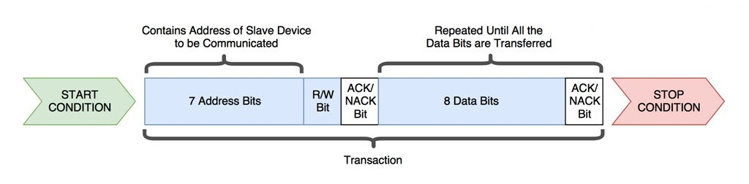
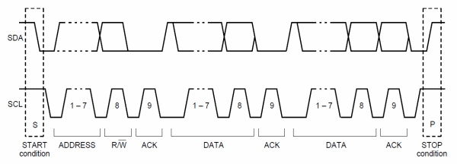
Nguyên lý hoạt động của I2C
Khi Master muốn bắt đầu truyền chúng sẽ tạo một điều kiện bắt đầu: kéo chân SDA xuống, sau đó kéo chân SCL xuống.
Sau đó truyền 7bit địa chỉ và 1 bit R/W để cho Slave biết cần đọc hay ghi vào slave.
Lúc này các Slave trong mạng sẽ so sánh địa chỉ của mình với địa chỉ Master truyền, bất kì Slave nào trùng địa chỉ, sẽ gửi 1 bit ACK kéo từ 1 xuống 0 (vì trạng thái bình thường là treo lên 1).
Khi master nhận đc ACK sẽ bắt đầu truyền dữ liệu, khi kết thúc 1 khung dữ liệu (8bit), Slave sẽ gửi ACK để báo đã nhật được.
Cuối cùng Master nhả chân SCL lên 1 sau đó nhả chân SDA lên 1 để kết thúc quá trình truyền
Slave phản hồi
Địa chỉ đúng
Slave phản hồi nếu là ghi
Master phản hồi nếu là đọc

Slide 4
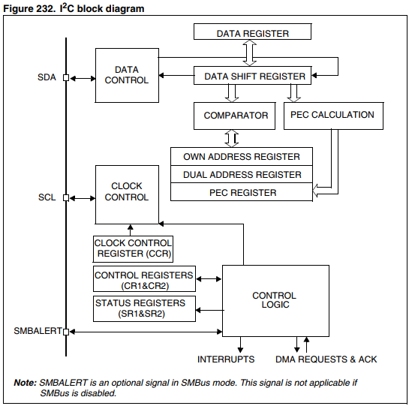
I2C trên STM32F103c8t6
Lập trình master hoặc slave
Hỗ trợ chuẩn 100khz và 400khz
Có thể tích hợp DMA
Có hỗ trợ ngắt để xử lý

Slide 5
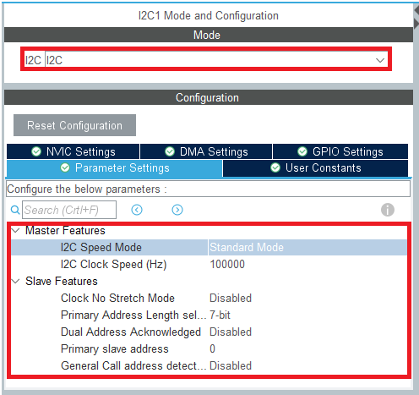
Thiết lập trên CubeMX
Tốc độ I2C
Standard mode: 100khz
Fast Mode: 400khz
Độ dài của địa chỉ:
7 bit
10bit
Chuyển tab NVIC để bật ngắt cho

Slide 6
Cách sử dụng I2C
I2C có 2 cách sử dụng đó là đọc và ghi vào Slave, tương ứng với 2 hàm:
HAL_I2C_Master_Transmit(&hi2c1, 2C_ADDR << 1, bytes, number, TIMEOUT):
HAL_I2C_Master_Receive(&hi2c1, I2C_ADDR << 1, & bytes, number, TIMEOUT):
Ngoài ra các bạn có thể dùng hàm:
HAL_I2C_IsDeviceReady, cho vào 1 vòng lặp và truyền địa chỉ vào để kiểm tra địa chỉ của các Slave trong mạng I2C

Slide 7
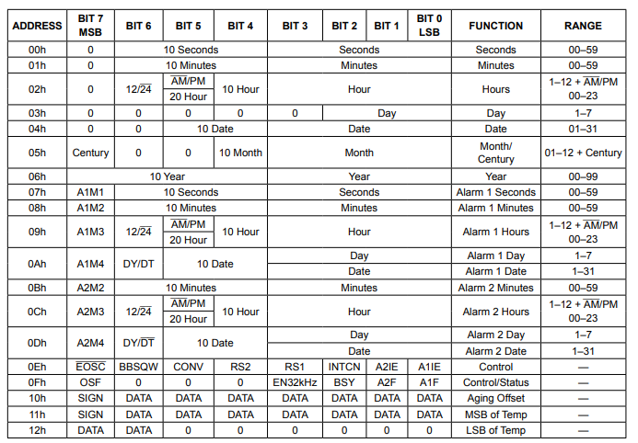
Thực hành truyền nhận I2C với DS3231
Địa chỉ thanh ghi
Mô tả thanh ghi
https://www.analog.com/media/en/technical-documentation/data-sheets/ds3231.pdf
DS3231 có 7 bit địa chỉ và thường có địa chỉ là 0x68
Hỗ trợ cả 2 mode speed là standard và fast mode

Slide 8
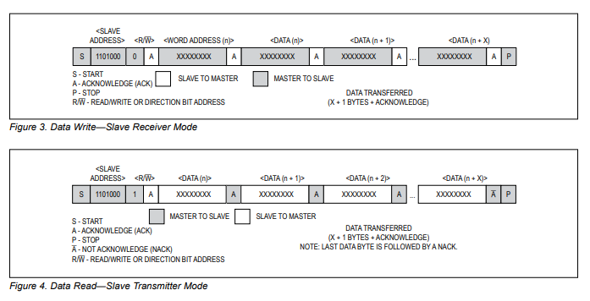
Thực hành truyền nhận I2C với DS3231
Cách đọc và ghi vào DS3231
Muốn ghi: Master truyền bit R/W = 0
Sau đó truyền vào địa chỉ cần ghi, sau đó truyền vào giá trị cần ghi
Muốn đọc: Master truyền bit R/W = 1
Sau đó Slave sẽ truyền tất cả dữ liệu sang Master (từ address 00h tới 12h)

Slide 9
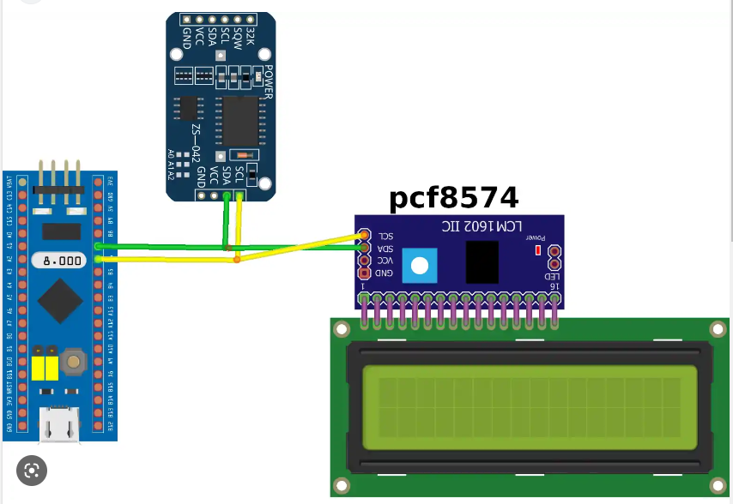
Thực hành truyền nhận I2C với DS3231
Bài tập thực hành: Giao tiếp với Module DS3231.
Ghi ngày giờ hiện tại, sau đó đọc ngày giờ ra biến. Hiển thị lên Watch 1

Slide 10
Thực hành truyền nhận I2C với DS3231
Bài tập thực hành 2: Giao tiếp với Module DS3231.
Thiết lập báo thức cho DS3231, sau đó nhấp nháy led hoặc còi chip để thông báo.

Slide 11
Thực hành truyền nhận I2C với DS3231
Bài tập thực hành 3: Giao tiếp với Module DS3231 và LCD I2C
Hiển thị thời gian lên LCD đến mức giây

Slide 12
Bài tập về nhà
Làm một chiếc đồng hồ thời gian thực:
Có 4 nút nhấn Mode, Up, Down, Enter
Kết nối với DS3231 và LCD I2C
Làm việc:
Mode = 0 (mặc định). Hiển thị thời gian update mỗi 1s
Mode = 1. LCD hiển thị setting. Nếu ấn nút Enter thì vào seting
Tăng giảm giờ, phút, giây. Nhấn enter để ghi nhớ và chuyển.

